Slide 1
SVILUPPO,ANALISI E IMPLEMENTAZIONE DI UN ALGORITMO OTTIMIZZATO PER LE RETI DI CONVOLUZIONE
Realizzato da:
Al Sadi Amir
Saccone Nicolò
SISTEMI DIGITALI M
AA 2019/2020

Slide 2

CNN: CONVOLUTIONAL NEURAL NETWORK
Con CNN si intende una categoria di reti neurali largamente utilizzata in ambito
di applicazioni di visione artificiale in grado di elaborare segnali di diverso tipo
come immagini o suoni.
Una rete di convoluzione neurale è solitamente composta da qualche migliaia di
livelli detti layer di convoluzione aventi ognuno specifiche caratteristiche e finalità.

Slide 3
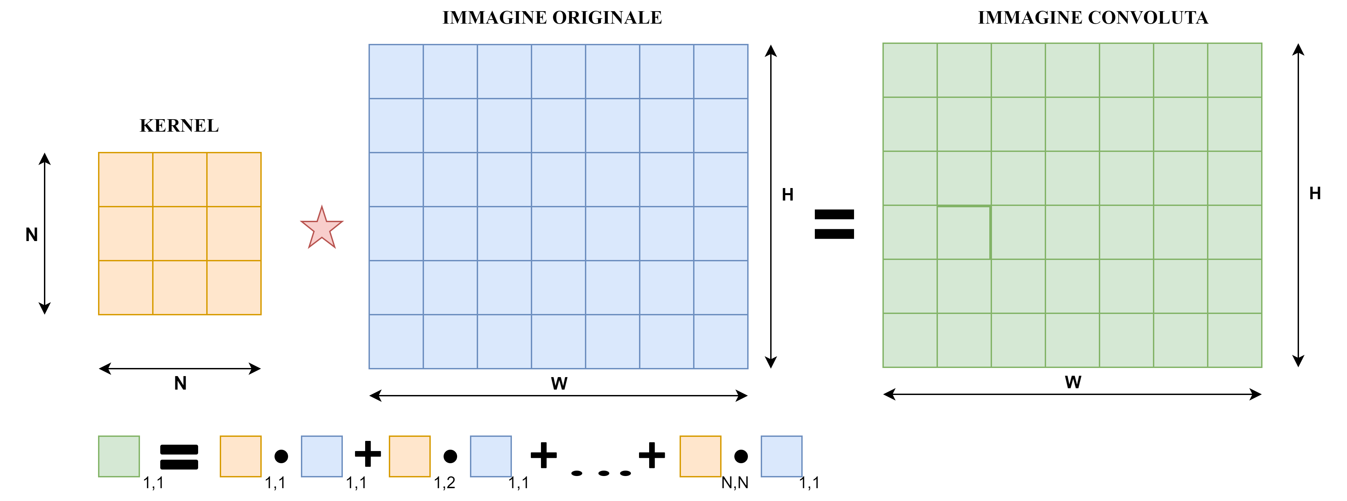
Layer DI CONVOLUZIONE
Un layer di convoluzione è uno dei tanti elementi che compongono una CNN. Comunemente esso ha come ingressi:
Un’ immagine sottoforma di matrice di pixel.
Una matrice di convoluzione detta kernel, i cui valori determinano l’effetto in uscita.
L’operazione , chiamata convoluzione, determina una nuova immagine in uscita di dimensione pari all’ ingresso.

Slide 4
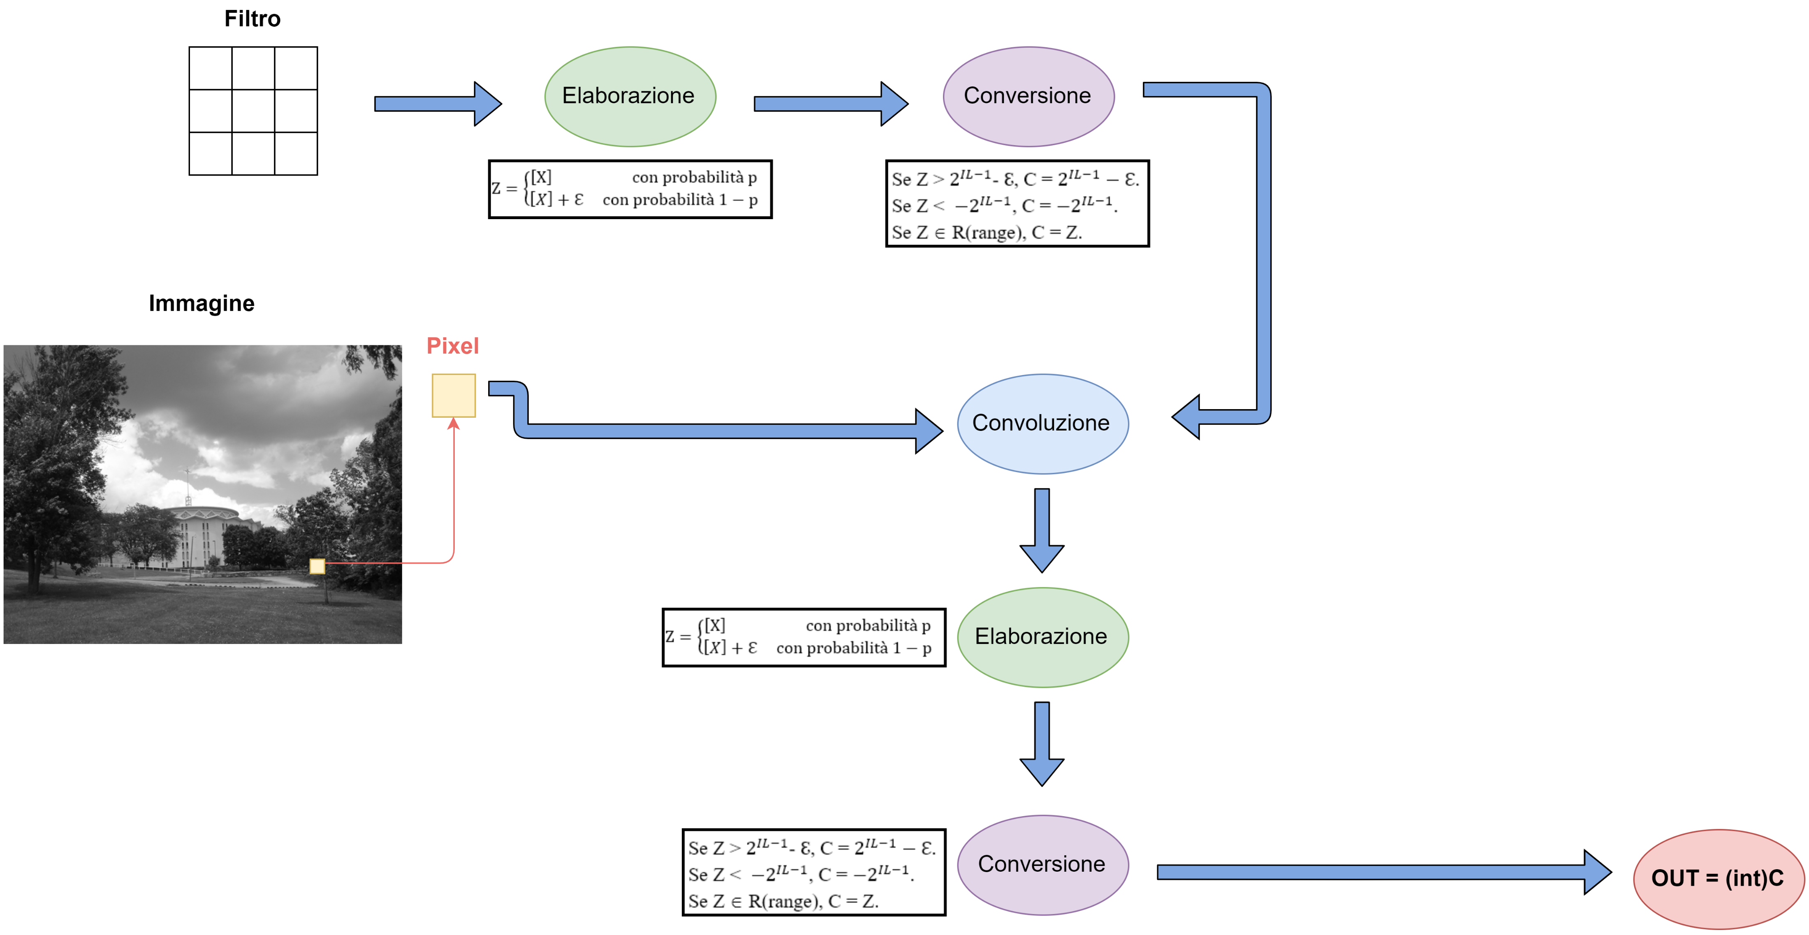
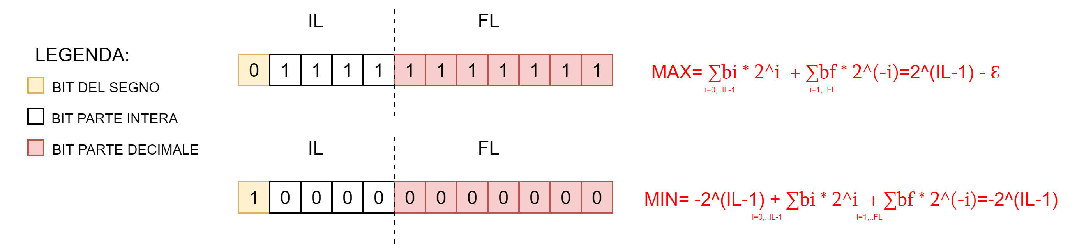
ALGORITMO DI MAPPING SU INTERI

Slide 5
CASO DI STUDIO
Immagini in input di dimensione 640x480 (formato compatibile con VGA) con pixel a 8-bit grayscale.
Kernel di convoluzione di dimensione 3x3 e 7x7 e separabili , per poter analizzare i risultati dell’algoritmo in entrambi le versioni: separabile e standard.
Valori dei kernel rappresentati da float a 32 bit, ridotti tramite l’algoritmo stocastico.
Report delle risorse utilizzate da un layer tramite il tool Vivado HLS e analisi della qualità delle immagini in uscita allo stesso tramite gli indici MSE,RMSE e SSIM.

Slide 6
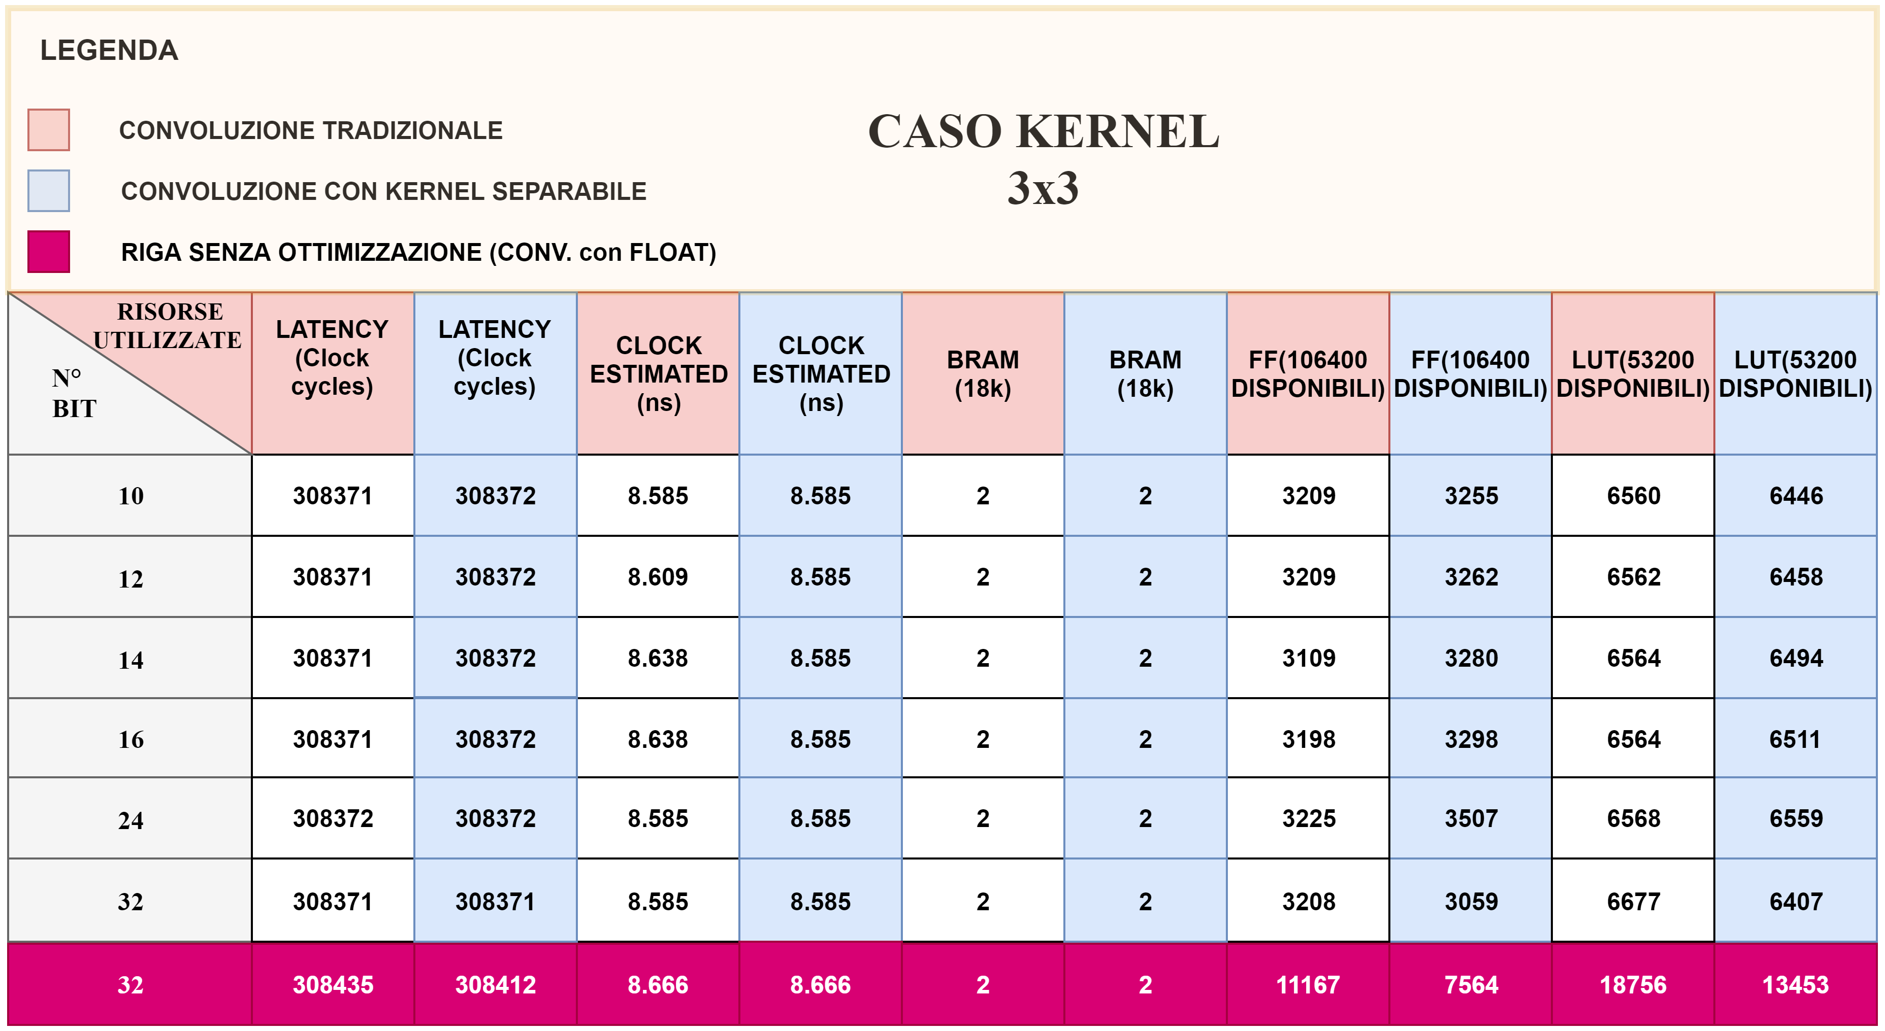
Analisi risorse utilizzate con kernel 3x3
Utilizzo di un kernel gaussiano separabile.
Grosso guadagno di memoria rispetto alla convoluzione senza algoritmo stocastico.
Trend in calo non soddisfacente del consumo di memoria al variare del numero di bit allocati per i dati. Motivi:
Vivado HLS.
Cast interni al codice.
Matrice di appoggio per la convoluzione.
Valori assegnati a IL e FL.

Slide 7

Analisi risorse utilizzate con kernel 7x7
Utilizzo di un kernel gaussiano separabile.
I risultati riconfermano le supposizioni nel caso 3x3 nel confronto fra l’algoritmo classico e stocastico.
Trend leggermente più marcato rispetto al caso 3x3.
A un maggior numero di moltiplicazioni corrisponde un consumo più elevato di memoria.

Slide 8
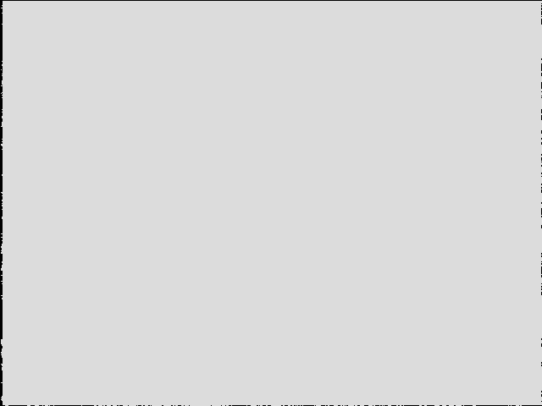
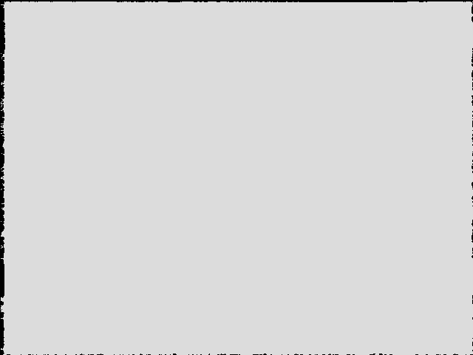
Analisi qualitativa delle immagini
Confronto puntuale dei valori dei pixel dell’immagine in uscita dalla convoluzione a piena precisione realizzata con il tool Vivado HLS con quelli dell’immagine convoluta tramite Open CV.
Colorazione in grigio dei pixel che hanno differenza in valore assoluto di massimo 2 unità ed in nero gli altri.
In entrambi i casi 3x3(sinistra) e 7x7(destra) i risultati presentano delle disparità sui bordi.

Slide 9
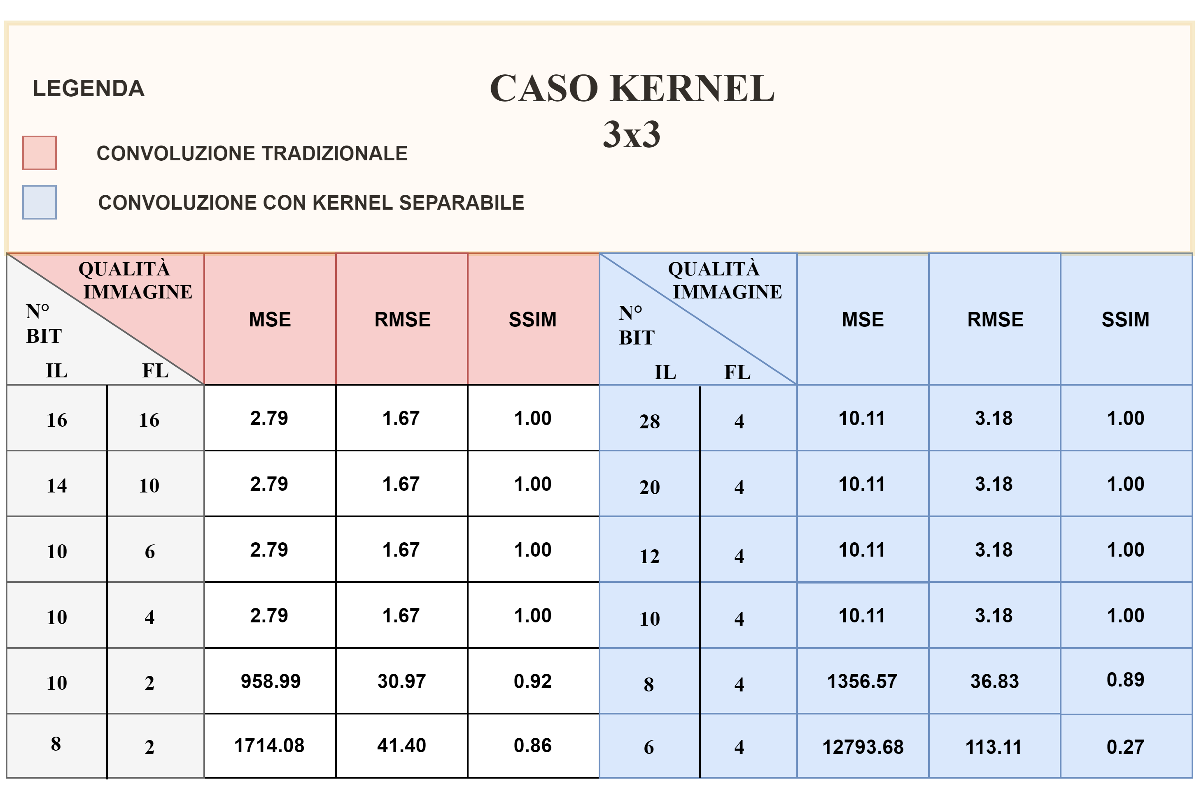
Analisi qualitativa con kernel 3x3
Utilizzo di IL e FL differenti fra caso tradizionale e separabile a causa delle diverse approssimazioni conseguenti ai due metodi, per ottenere i migliori risultati in uscita.
Somiglianza e distanza assoluta delle immagini soddisfacenti dai 32 ai 14 bit.
Differenza di qualità maggiormente delineata a partire da 12 bit di approssimazione, a favore dell’algoritmo che non sfrutta la separabilità del kernel.

Slide 10
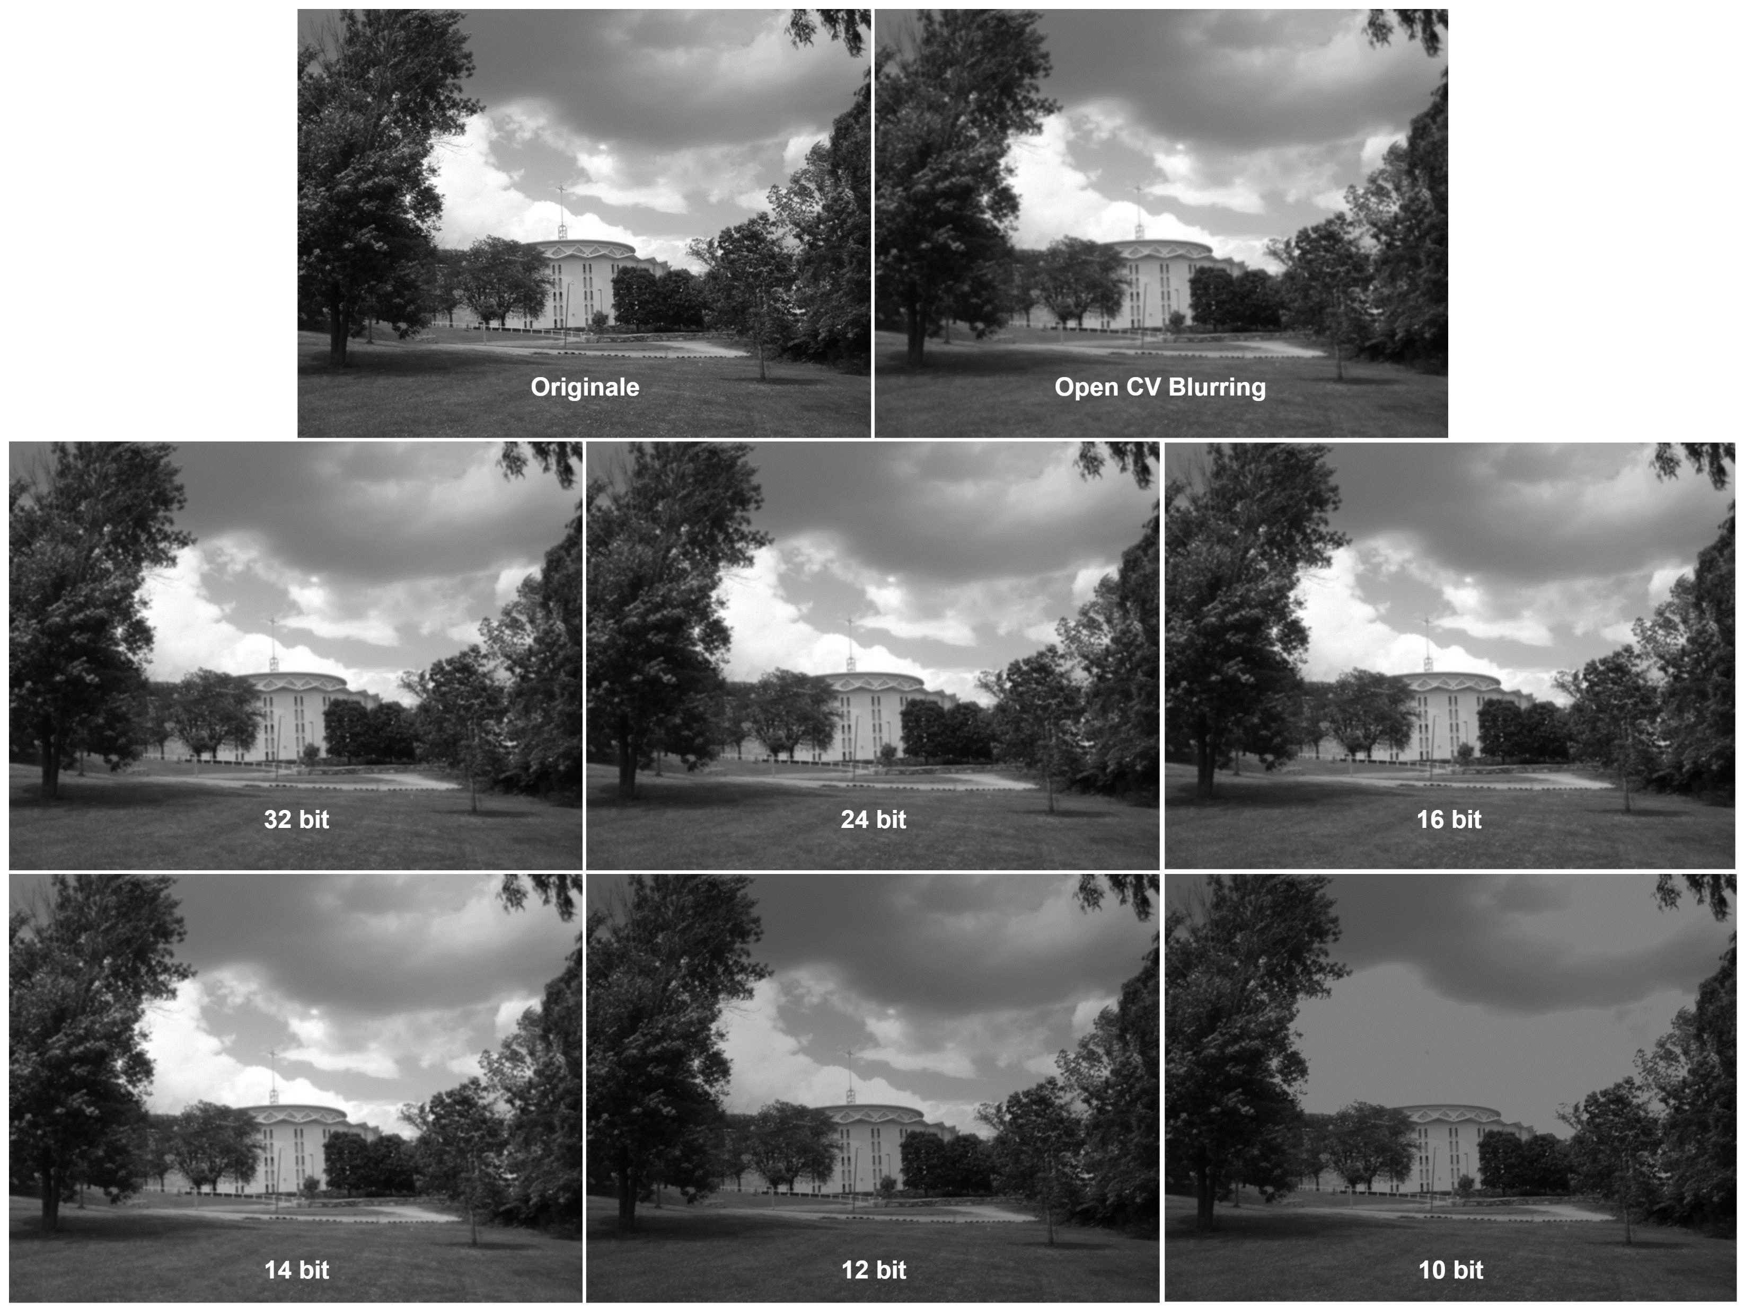
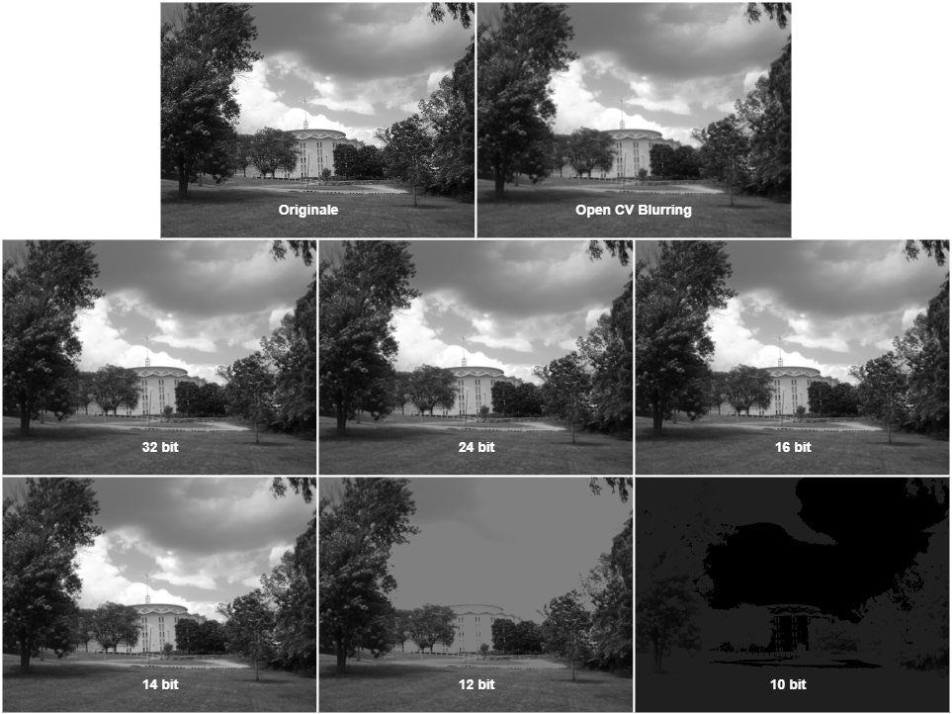
Analisi qualitativa con kernel 3x3
Classico
Separabile

Slide 11
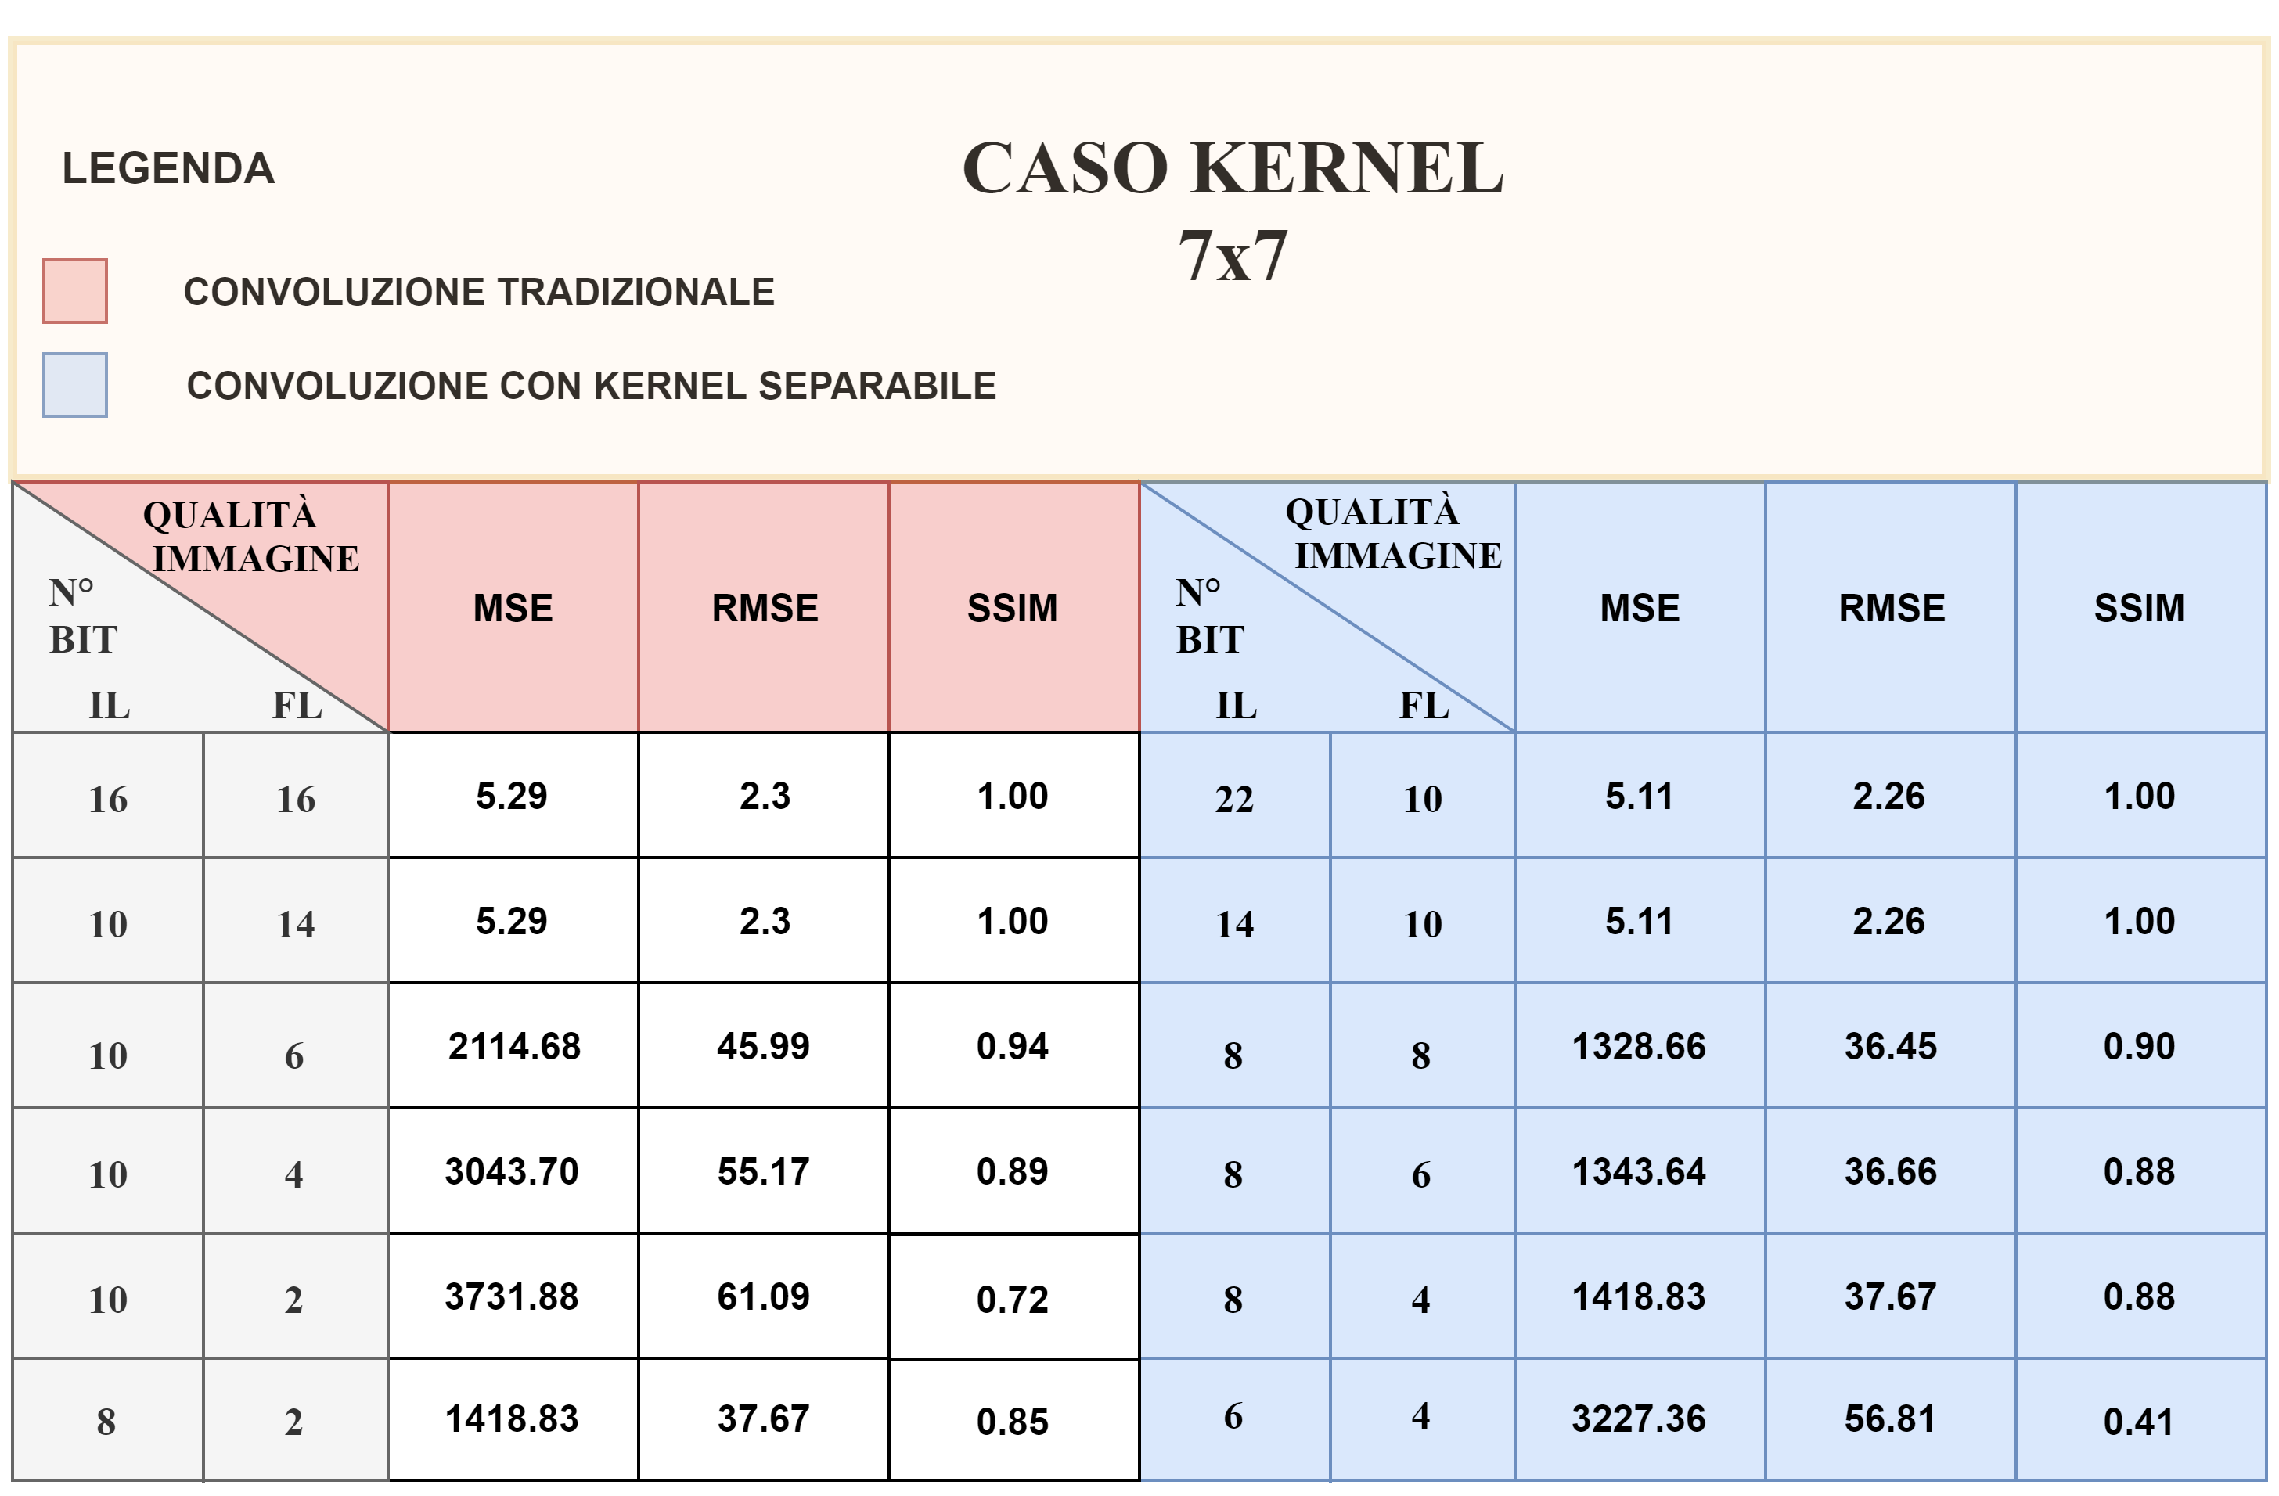
Analisi qualitativa con kernel 7x7
Riconfermate le osservazioni del caso 3x3.
A un aumento dei prodotti corrisponde un peggioramento della qualità dell’immagine.
L’effetto di peggioramento si riflette maggiormente nell’algoritmo separabile.

Slide 12
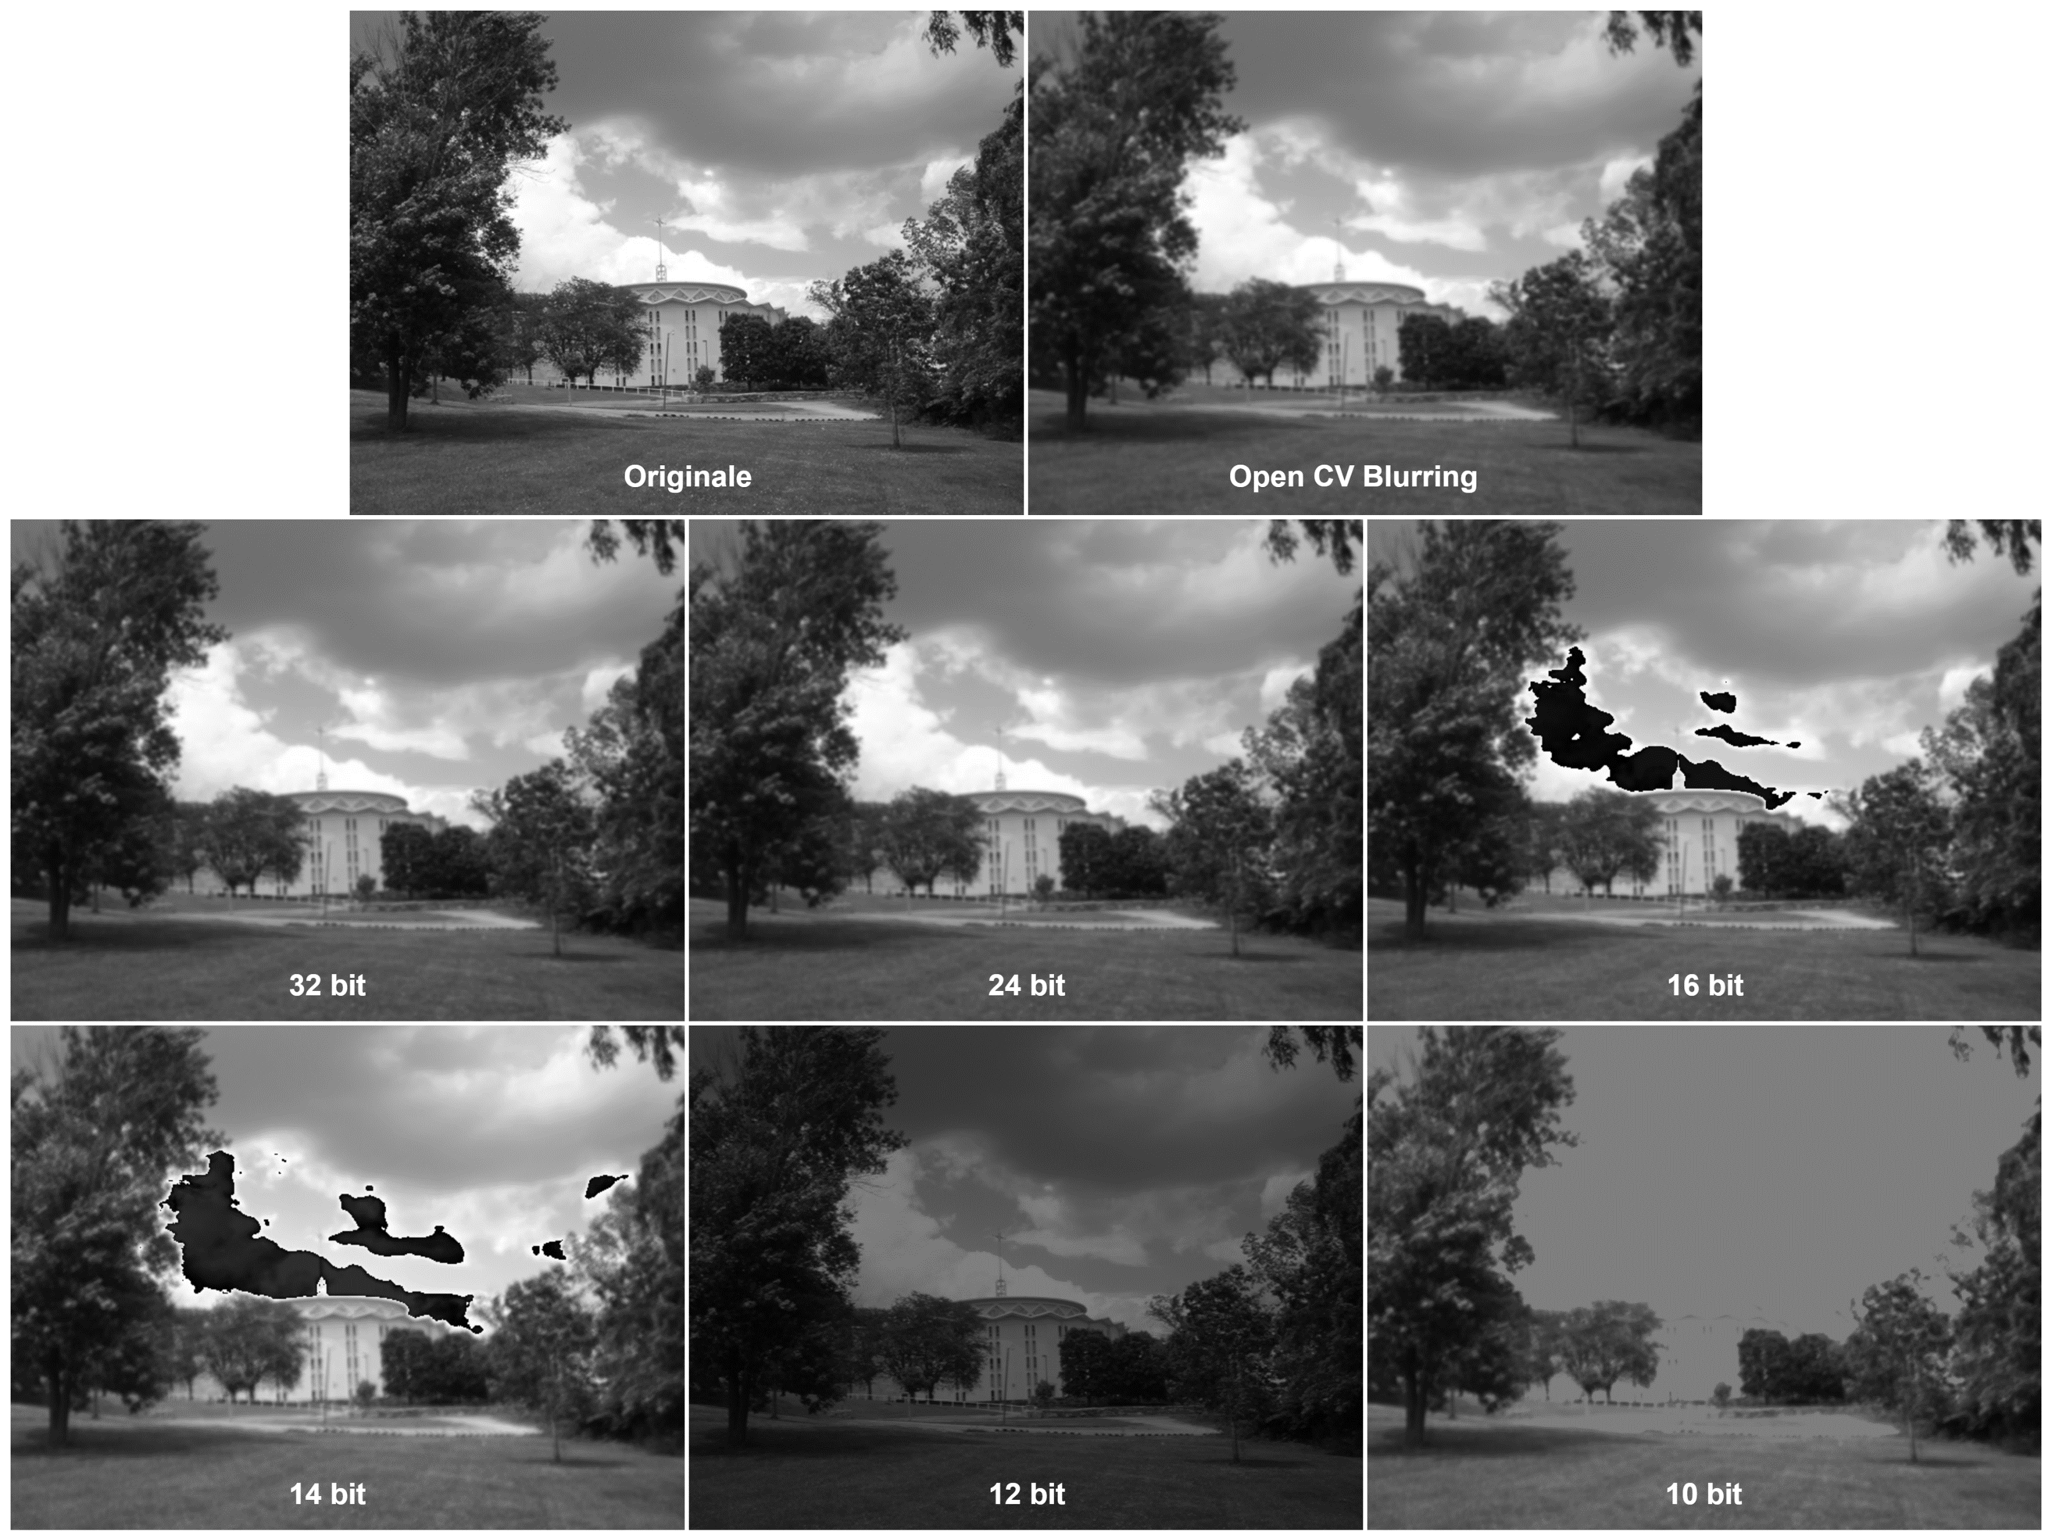
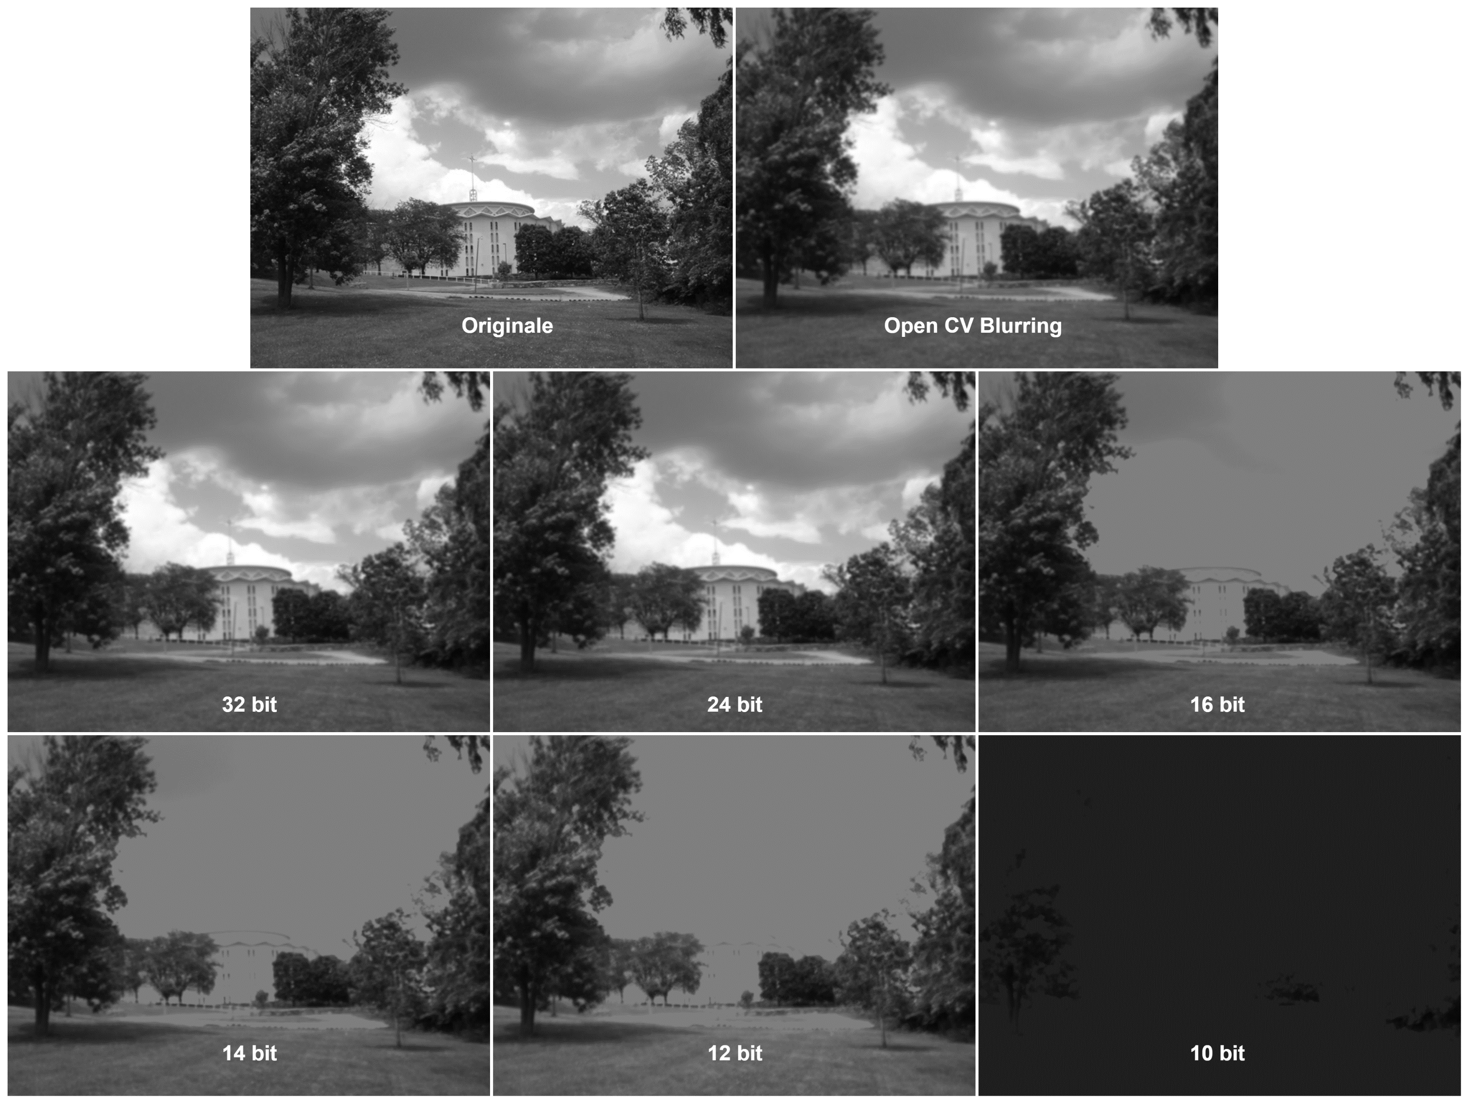
Analisi qualitativa con kernel 7x7
Classico
Separabile

Slide 13
IMPLEMENTAZIONE SU FPGA
Si è effettuato un deploy dell’algoritmo su una Zynq-7000 ZedBoard per verificare il funzionamento dello stesso in un caso reale e valutarne la qualità complessiva ottenuta rispetto al caso non ottimizzato.
L’esperimento è stato effettuato tramite l’utilizzo del tool Vivado sulla base di un progetto preesistente(https://github.com/smatt-github/SmartCamera) che realizza diverse funzionalità fra le quali lo stream su VGA delle immagini filtrate acquisite dalla telecamera OV7670.
Riadattamento del modulo “Filter Convolution”.
I risultati visivi riconfermano le supposizioni fatte utilizzando il tool OpenCV su un PC.

Slide 14
conclusioni
L’utilizzo dell’algoritmo proposto consente un grosso risparmio di risorse allocate rispetto ai suoi equivalenti a massima precisione.
La validità dell’algoritmo si estende soprattutto in ottica di training, in quanto a un grosso guadagno di memoria è associata una ottima qualità dell’immagine.
I possibili sviluppi futuri sono:
Ampliamento dei test e aggiustamenti del codice HLS.
Utilizzo di diversi filtri e confronto fra di essi, per stabilire l’influenza di un determinato filtro sulla rete.
Realizzazione di un design implementativo progettato utilizzando le specifiche indicate nel progetto iniziale.

